Slide 1

Renforcement de la qualité en EAJE
Améliorer la qualité d’accueil : évaluation qualité et soutien aux gestionnaires
Trophées Ideal Co des héros territoriaux
Dossier de candidature
Juin 2025

Slide 2

Sommaire
Contexte et Objectifs
Une démarche fondée sur la recherche et sur le référentiel national
Outils et Méthodes Utilisés
Les items évalués
La restitution
Un projet collaboratif
Contact

Slide 3



Contexte et Objectifs
Dans un contexte de renforcement du contrôle et de plus grande prise en compte de la qualité d’accueil (rapport Igas, charte d’accueil du jeune enfant, référentiel national de la qualité d’accueil du jeune enfant), le Département des Hauts-de-Seine poursuit sa politique novatrice en enrichissant l'accompagnement des gestionnaires pour améliorer la prise en charge des enfants.
Objectifs :
Renforcer les contrôles sur les aspects managériaux, pédagogiques, apprentissages, relationnels et soutien parental
Accompagner les gestionnaires dans l’amélioration des pratiques et des prises en charge

Slide 4


Une démarche fondée sur la recherche et sur le référentiel national
Ce projet s’appuie sur une recherche-action menée avec l’Université de Nanterre. Cette étude a permis d’identifier les facteurs influençant la qualité d’accueil et de définir des indicateurs objectifs pour l’évaluer. La démarche s’inscrit également dans la continuité du référentiel national qualité, en cours de finalisation, en le complétant par des outils concrets et opérationnels adaptés aux réalités de terrain.
Une référente qualité dédiée
Accompagner les gestionnaires par la diffusion de supports adaptés et par des actions de sensibilisation (webinaires, échanges de pratiques…)
Réaliser des évaluations dans les crèches pour mesurer la qualité à l’aide d’indicateurs

Slide 5



Outils et Méthodes Utilisés
🛠️ Une phase opérationnelle en cours de déploiement
Une évaluation qualité reposant sur plusieurs outils :
Un entretien avec la direction au sujet de l’accompagnement de l’équipe et des familles
Un questionnaire à destination des familles
Des observations des enfants lors des temps forts de la journée
🎯 L’observation, une méthode précieuse
Elle permet de recueillir des données objectives sur les moments clés : accueil et séparation, repas, soins, endormissement, jeux. En outre, elle permet de :
- Étudier le comportement des enfants dans leur environnement.
Comprendre leur développement sans interférer.
Les séances d’observation permettent ensuite de renseigner la grille d’indicateurs qualité.

Slide 6
Les items évalués
Qualité organisationnelle
Relation aux familles
Relation à l’enfant
Relation
Langages
Apprentissages
Interactions
Accompagnement de la direction
Accompagnement de l’équipe
Formation
Organisation du travail
Participation aux projets
Observation
Activités
Transmissions entre collègues
Soins
Repas
Sommeil
Soins d’hygiène
Transitions
Repères et rituels
Autonomie
Hygiène
Jeux d’imitation
Activités de communication
Environnement
Motricité fine
Motricité globale
Art
Activités en lien avec la nature
Eveil sensoriel
Soutien éducatif
Engagement
Bien-être
Interactions régulières
Soutien émotionnel
Familiarisation
Parole donnée aux familles
Outils de liaison
Action de soutien à la parentalité
Posture professionnelle
Professionnalisation
Méthodes pédagogiques
Lecture
Prévention
Accueil et retrouvailles

Slide 7


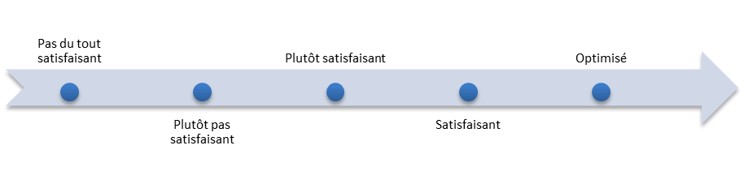
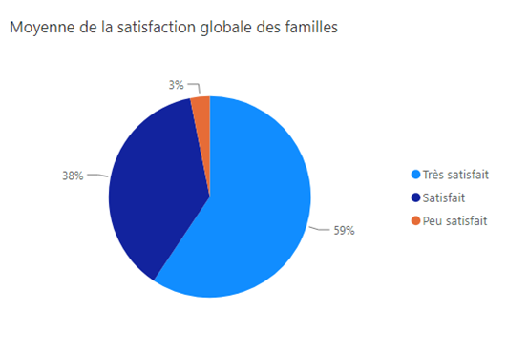


La restitution
Le niveau de satisfaction globale de l’établissement
La satisfaction des familles
Un rapport détaillé
Un plan d’action individualisé
Co-écrit avec l’établissement
Enrichi d’une bibliographie
Complété par des webinaires en fonction des sujets relevés

Slide 8
Un projet collaboratif
En interne
Dimension partenariale
Un projet innovant du Service des Modes d’Accueil Petite Enfance
Au sein de la Collectivité du Département des Hauts de Seine
Avec le soutien de la hiérarchie
En étroite collaboration avec
Les gestionnaires
Les communes, Autorités Organisatrices du Service Public de la Petite Enfance
La Caisse d’Allocations Familiales

Slide 9
Contact
Pour toute question relative à notre projet, contactez le Service des Modes d’Accueils Collectifs – Conseil Départemental des Hauts-de-Seine
Blandine PAUTHIER, référente qualité en EAJE, bpauthier@hauts-de-seine.fr

Slide 10
Merci pour votre lecture

